Slide 1





鸿蒙LiteOs系统调用
6/2/2023

Slide 2

01
系统调用
分享内容
Contents
02
信号处理
03
下一步计划

Slide 3


PART 01
系统调用

Slide 4
01.系统调用
系统调用模块文件、函数概览
文件：
一、los_system.c
（1）定义系统调用函数格式规范（参数个数等）、两个全局数组：g_syscallHandle、g_syscallNArgs，分别用于存储接口映射关系和参数
（2）定义系统调用初始化函数OsSyscallHandleInit（包含宏函数SYSCALL_HAND_DEF），初始化上述两数组
（3）定义函数LOS_MODULE_INIT，将系统调用模块注册到内核的启动框架中。并设置较高的优先级，方便切换形态后系统调用操作能够更优先地被执行。
（4）定义函数OsArmA32SyscallHandle，依据传入的系统调用号及其参数执行具体系统调用操作，函数实现一般在syscall目录下的源代码文件中
二、syscall_lookup.h
（1）定义内核向用户态提供的系统调用接口
（2）定义映射表，通过系统调用编号映射系统调用函数声明和实现

Slide 5
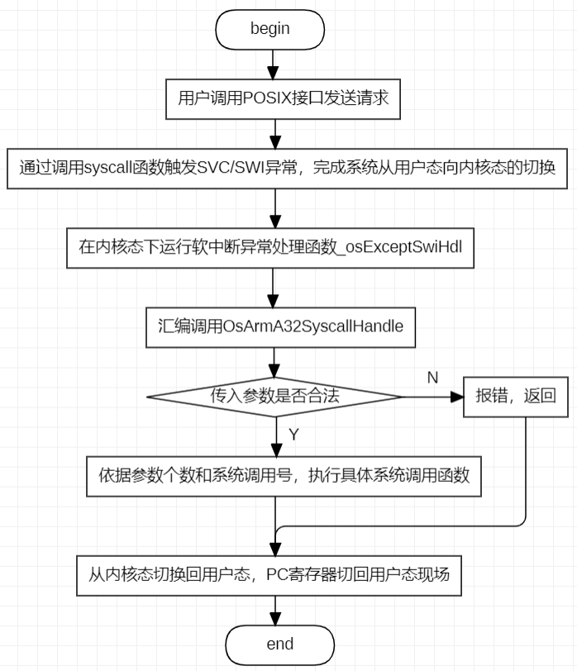
01.系统调用
系统调用流程
1、用户态main函数中使用系统调用mq_open(posix标准接口)
2、mq_open中调用syscall，将参数传给寄存器 R7，R0~R6
3、SVC 0 完成用户模式到内核模式(SVC)的切换
4、内核态完成系统调用
(1)在内核态下运行软中断异常处理函数_osExceptSwiHdl：PC寄存器直接指向_osExceptSwiHdl取指令，先保存用户模式现场(R0~R12寄存器)，并调用OsArmA32SyscallHandle完成系统调用
(2) OsArmA32SyscallHandle中通过系统调用号(保存在R7寄存器)查询对应的系统调用具体实现函数（如SYS_mq_open）
(3)执行完系统调用具体实现函数后返回OsArmA32SyscallHandle，再返回_osExceptSwiHdl。_osExceptSwiHdl恢复用户模式现场(R0~R12寄存器)
5、从内核模式切回到用户模式，PC寄存器也切回用户现场，依据返回值判断系统调用是否成功。完成系统调用。

Slide 6
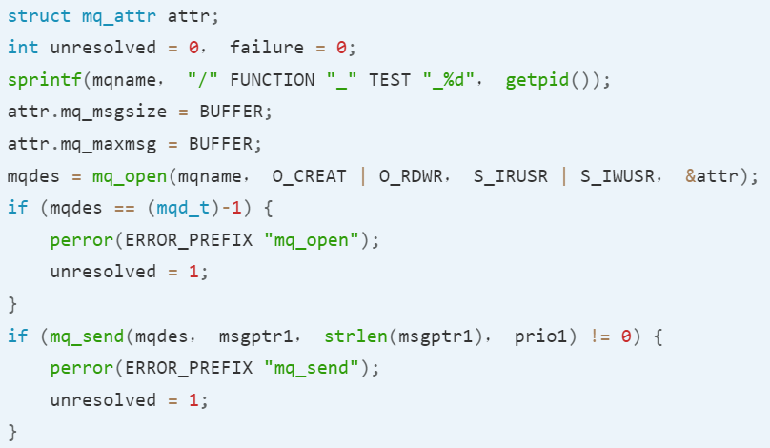
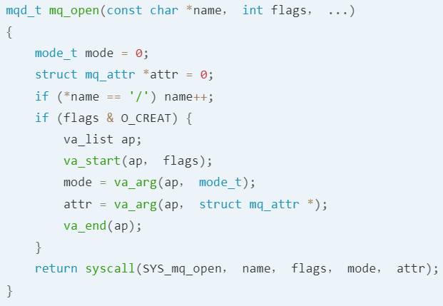
01.系统调用
系统调用流程
1、用户态main函数中使用系统调用mq_open(posix标准接口)
mq_open用于打开或创建一个消息队列；成功返回消息队列描述符，失败返回-1
mq_open参数：
name：消息队列的名字，需要符合POSIX IPC的名字规则。
flags：表示打开的方式，和open函数的类似。有必须的选项：O_RDONLY，O_WRONLY，O_RDWR，还有可选的选项：O_NONBLOCK，O_CREAT，O_EXCL。
mode：是一个可选参数，在oflag中含有O_CREAT标志且消息队列不存在时，才需要提供该参数。表示默认访问权限。
attr：也是一个可选参数，在oflag中含有O_CREAT标志且消息队列不存在时才需要。该参数用于给新队列设定某些属性，如果是空指针，那么就采用默认属性。

Slide 7
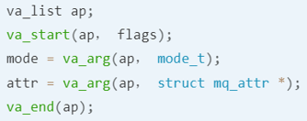
01.系统调用
可变参数处理涉及的函数
1、va_list
表示可变参数列表类型，实际上是一个char指针
2、va_start
用于获取函数参数列表中可变参数的首指针(获取函数可变参数列表)
* 输入参数ap(类型为va_list): 用于保存函数参数列表中可变参数的首指针(即,可变参数列表)
* 输入参数A: 为函数参数列表中最后一个固定参数
3、va_arg
获取当前ap所指的可变参数并将并将ap指针移向下一可变参数
* 输入参数ap(类型为va_list): 可变参数列表，指向当前正要处理的可变参数
* 输入参数T: 正要处理的可变参数的类型
* 返回值: 当前可变参数的值
4、va_end
用于结束对可变参数的处理。实际上,va_end被定义为空.它只是为实现与va_start配对(实现代码对称和代码自注释功能)
对可变参数列表的处理过程一般为：
1、用va_list定义一个可变参数列表
2、用va_start获取函数可变参数列表
3、用va_arg循环处理可变参数列表中的各个可变参数
4、用va_end结束对可变参数列表的处理

Slide 8
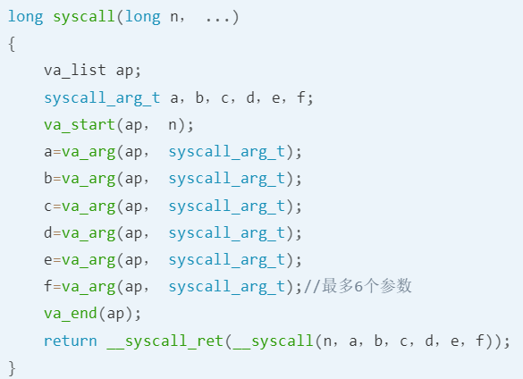
01.系统调用
系统调用流程
2、mq_open中调用syscall，将参数传给寄存器 R7，R0~R6
n为系统调用号
syscall执行间接系统调用，即调用系统调用，根据指定的参数数量和所有系统调用的汇编语言接口确定调用哪个系统调用函数
SYS_mq_open 是真正的系统调用函数，对应一个系统调用号__NR_mq_open，通过宏函数SYSCALL_HAND_DEF将SysMqOpen注册到g_syscallHandle。
va_arg获取当前ap所指的可变参数并将并将ap指针移向下一可变参数
获取全部系统调用参数（最多6个）
__syscall依据参数个数不同调用不同的底层处理函数（后一页PPT），将参数存入寄存器

Slide 9
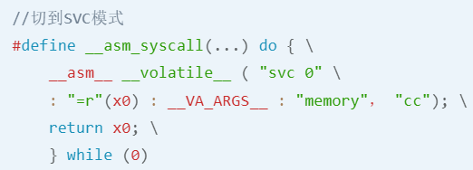
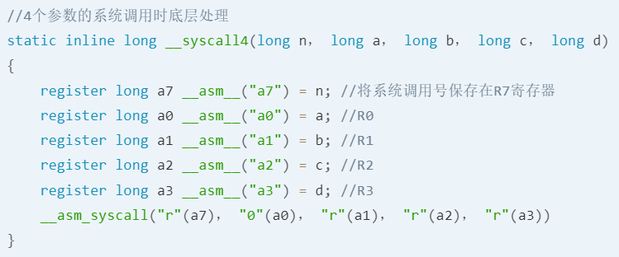
01.系统调用
系统调用流程
3、svc 0完成用户模式到内核模式(SVC)的切换
__syscall依据参数个数不同调用不同的底层处理函数，将参数存入寄存器
“asm” 表示后面的代码为内嵌汇编, “volatile” 表示编译器不要优化代码,后面的指令保留原样。括号里面是汇编指令。
内嵌汇编语法如下: __asm__(汇编语句模板: 输出部分: 输入部分: 破坏描述部分)
1、汇编语句模板由汇编语句序列组成，此处为svc 0 2、输出部分描述输出操作数，每个输出操作数字符串必须包含“=”表示它是一个输出操作数。
3、输入部分描述输入操作数，此处__VA_ARGS__为系统调用参数。
4、破坏描述符用于通知编译器我们使用了哪些寄存器或内存
系统调用号存放在r7寄存器，参数存放在r0，r1，r2寄存器中，返回值最终会存放在寄存器r0中

Slide 10
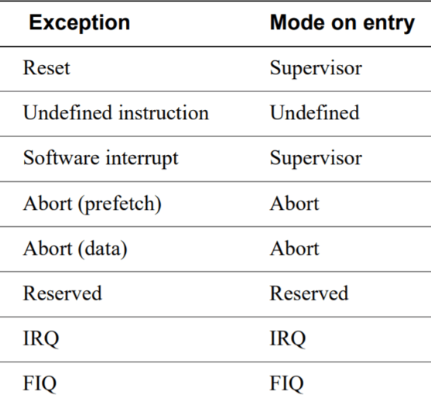
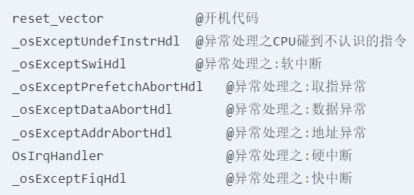
01.系统调用
系统调用流程
svc指令和svc模式
注：svc指令全称SuperVisor Call，用于完成工作模式的切换
工作模式Supervisor的简称也是svc
异常 需要切换的工作模式
处理函数 异常
触发异常的类型决定：
1、需要切换成什么工作模式
2、需要调用什么异常处理函数
系统调用触发ARM软中断，需要执行svc指令(svc 0)，切换到svc管理模式(Supervisor)，执行软中断异常处理函数_osExceptSwiHdl
系统调用下一步的操作
左右一一对应

Slide 11
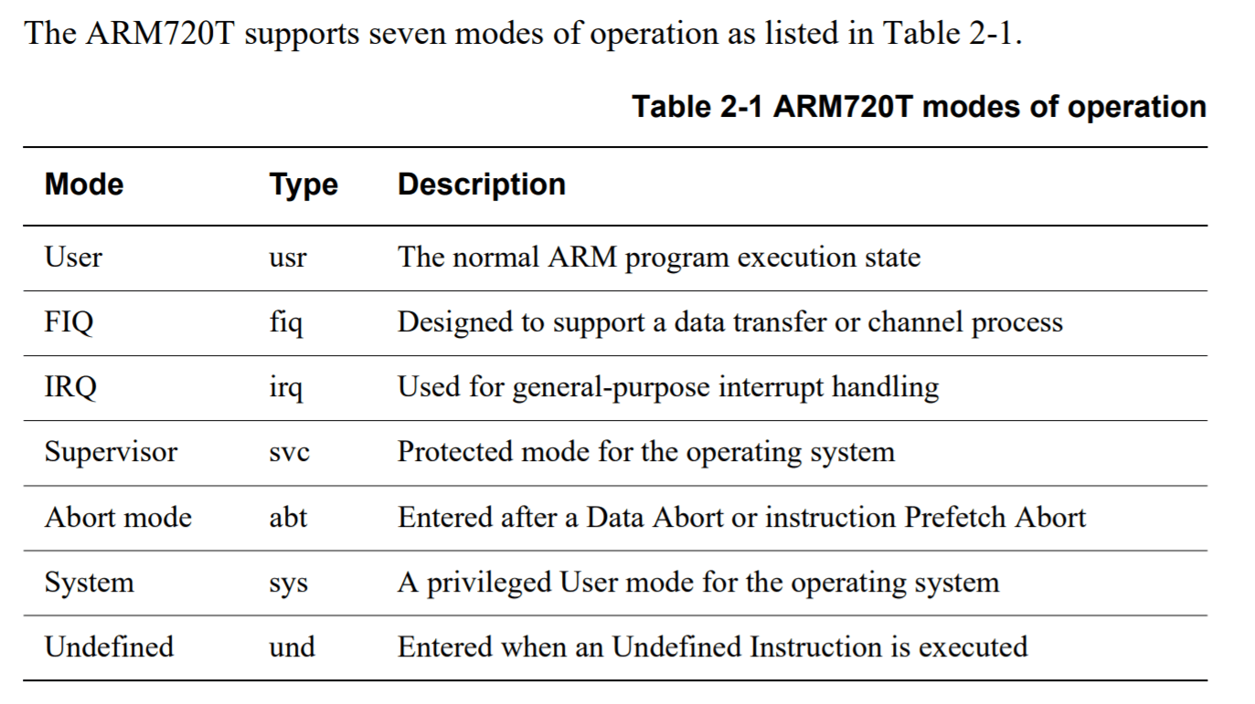
01.系统调用
系统调用流程
处理器7种工作模式
（以32位嵌入式RISC处理器ARM720T为例）
处理器提供的8种工作模式：
1、用户模式User：用户态程序运行在这一模式。
2、快速中断模式FIQ(Fast Interrupt Request )：
用来处理对时间要求比较紧急的中断请求，
一般用于数据传输或通道处理。
3、一般中断模式IRQ(Interrupt Request)：用于
处理一般的中断请求。
4、管理模式Supervisor：用于系统初始化和软中断
处理。用户模式下的用户程序请求使用硬件
资源时，通过软件中断进入该模式。
5、数据访问终止模式Abort mode：用于支持虚拟内存或存储器保护，用户程序访问非法地址或没有权限读取的内存地址时
进入该模式。
6、系统模式System：操作系统在该模式下可以方便的访问用户模式的寄存器，而且操作系统的一些特权任务可以使用这个
模式访问一些受控的资源。
7、未定义指令中止模式Undifined：用于支持硬件协处理器的软件仿真，CPU在指令的译码阶段不能识别该指令操作时进入
该模式。

Slide 12
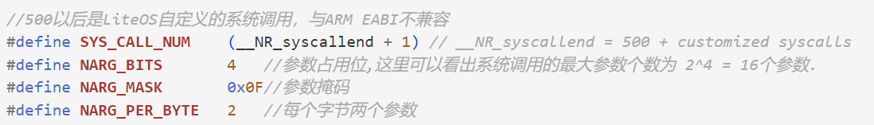

01.系统调用
los_system.c
SYS_CALL_NUM为总的系统调用数，
g_syscallHandle数组的长度为SYS_CALL_NUM中保存了所有系统调用入口函数的指针;
g_syscallNArgs数组用于保存每个系统调用的参数数量,
因为每个函数最多只能有2^4 = 16个参数，所以只需要4个bit位就能表示，
因此一个UINT8可以保存两个函数的参数数量,
所以g_syscallNArgs数组的长度为（SYS_CALL_NUM + 1)/ NARG_PER_BYTE。

Slide 13

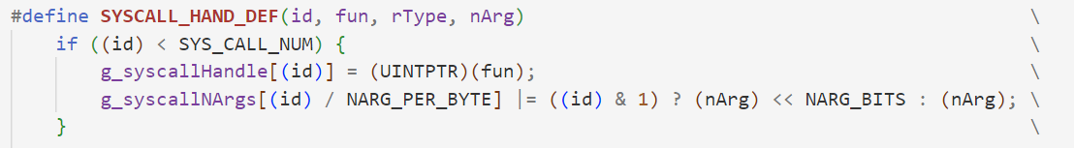
01.系统调用
los_system.c
宏函数SYSCALL_HAND_DEF，四个参数分别为系统调用编号、系统调用处理函数，返回值类型，系统调用处理参数数目。首先判断编号是否在范围之内，若合法，则将入口函数保存到g_syscallHandle中，再根据编号的奇偶性，将函数的参数个数放入g_syscallNArgs数组中。

Slide 14
01.系统调用
los_system.c
就以系统调用编号为0和1的函数为例，设它们的编号个数分别为2和4，对于二进制码位0010和0100；
它们的(id) / NARD_PER_BYTE = 0，都将被放入g_syscallNArgs[0]当中，一开始g_syscallNArgs[0]为0000 0000；
编号为0的函数，id和1相与，0 & 1= 0，nArgs不需要左移，nArg = 0000 0010
g_syscallNArgs[0] = g_syscallNArgs[0] | 0000 0010， 此时g_syscallNArgs[0] = 0000 0010；
同理，编号为1的函数，id和1相与，1 & 1 = 1，nArgs左移NARG_BITS = 4位，即为0100 0000，
g_syscallNArgs[0] = g_syscallNArgs[0] | 0100 0000， 此时g_syscallNArgs[0] = 0100 0010；
以此类推，对于编号为xxx0和xxx1的函数， (id) / NARD_PER_BYTE = xxx，和0001相与后，根据编号的奇偶性，放入g_syscallNArg[xxx]当中。

Slide 15
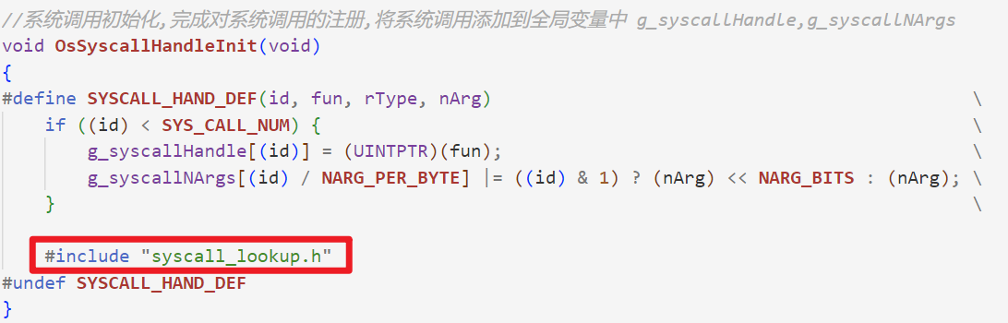
01.系统调用
los_system.c
系统调用初始化函数OsSyscallHandleInit中定义宏函数SYSCALL_HAND_DEF，之后引入头文件 syscall_lookup.h；
syscall_lookup.h中定义了全部的系统调用函数，通过引入该文件，将系统调用都维护在全局数组g_syscallHandle中。

Slide 16
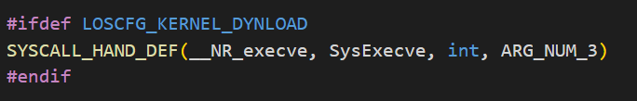
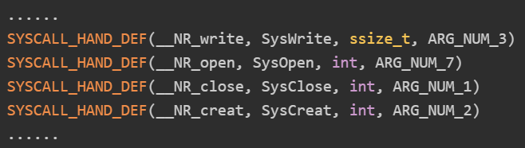
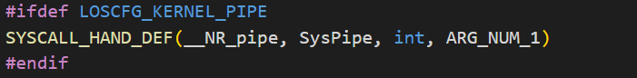
01.系统调用
syscall_lookup.h
syscall_lookup.h文件中维护内核向用户态提供的系统调用接口；
文件中还包含虚拟文件系统VFS、动态加载DYNLOAD、PIPE、SHELL、LWIP、SECURITY_CAPABILITY等模块的系统调用接口，要引入这些系统调用，首先要定义对应的宏；
文件内容片段如下：

Slide 17
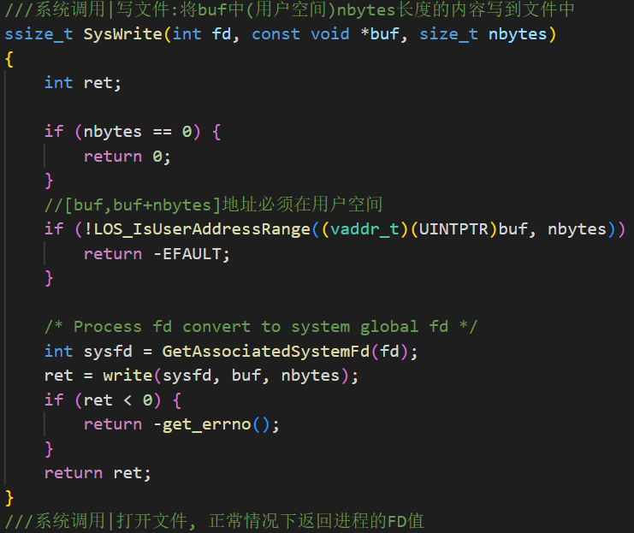
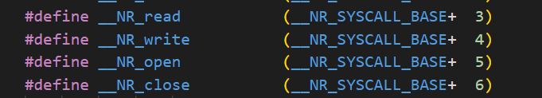
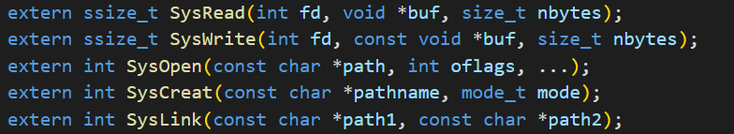
01.系统调用
syscall_lookup.h
其中，第一个参数，系统调用编号定义在文件unistd.h；第二个是系统调用函数，函数原型声明在文件los_syscall.h，函数实现一般在syscall目录下的源代码文件中实现。
返回类型为ssize_t,函数参数数量为3
unistd.h 片段
los_syscall.h 片段
syscall/fs_syscall.c 片段

Slide 18
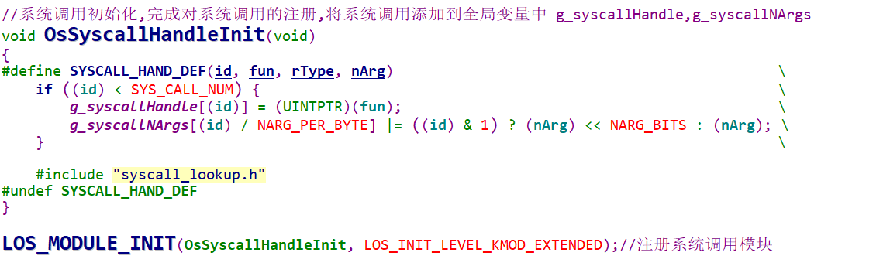
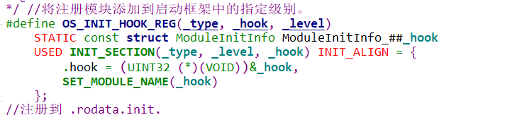
01.系统调用
los_system.c
LOS_MODULE_INIT函数用于将系统调用模块注册到启动框架中。该函数层层调用，将加入初始化函数加入到内核映像的“.rodata.init”区，内核的加载的时候，会搜索“.rodata.init”中的所有条目，并按优先级加载它们。LOS_INIT_LEVEL_KMODE_EXTENED代表该模块的优先级为8，模块优先级值越小，越先加载。

Slide 19
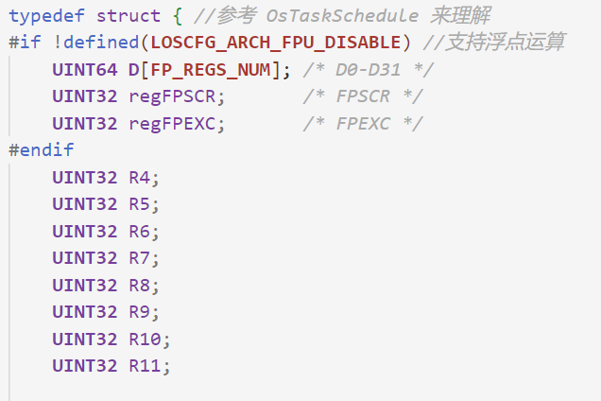
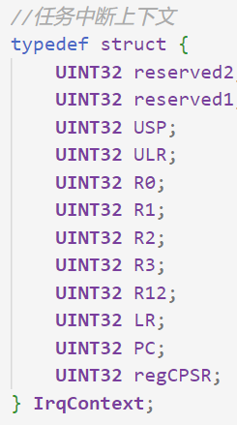
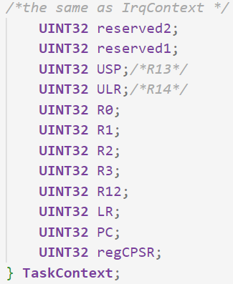
01.系统调用
los_hw_pri.h
不管是内核态的任务还是用户态的任务，于切换而言是统一处理，一视同仁的，并且在用户态和内核态进行切换的时候需要换栈。
但是寄存器有限，如果需要频繁的复用，这就需要将当前寄存器值先保存到栈中，以便别人用完了轮到自己再用时恢复寄存器当时的值，确保老任务还能继续跑下去。
而保存寄存器顺序的结构体叫:
任务上下文(TaskContext)。

Slide 20
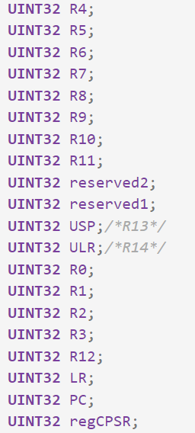
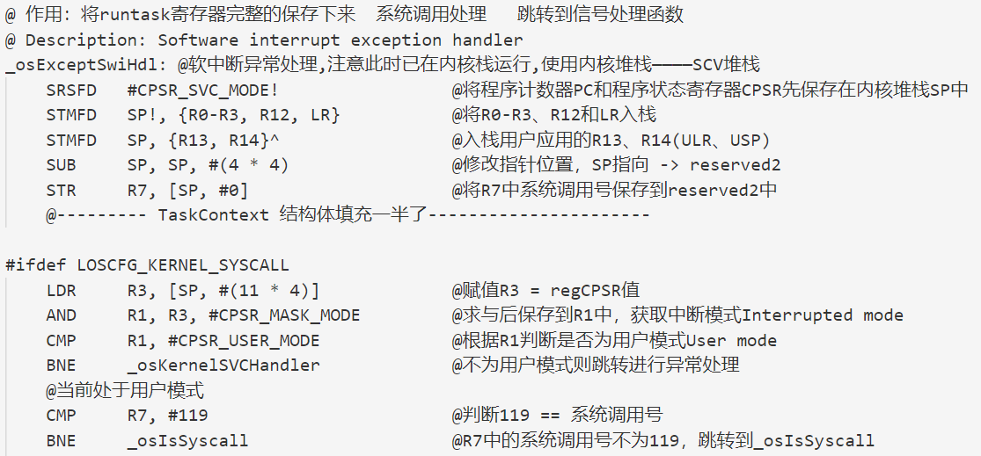
01.系统调用
los_hw_exc.S
寄存器R0-6存放系统调用对应的参数，寄存器R7存放着系统调用号。
此时SP指向reserved2，也就是系统调用号。

Slide 21
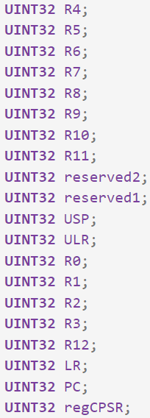
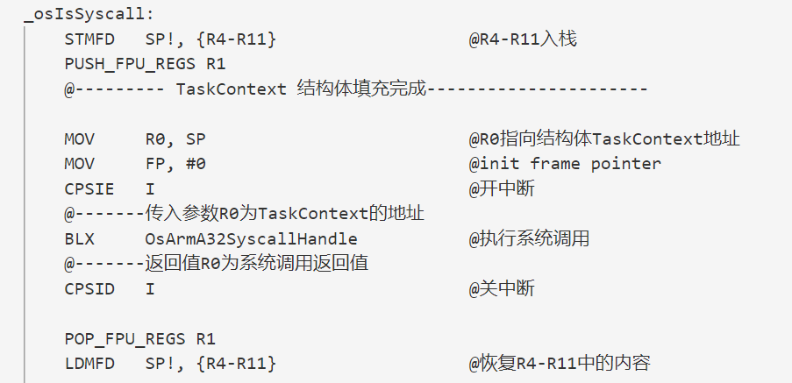
01.系统调用
los_hw_exc.S
R4-R11入栈后，此时SP指向的是结构体TaskContext的地址；
结构体的R0-6存放系统调用对应的参数；
reserved2存放着系统调用号。
开中断，表明在系统调用期间可响应中断、接收信号。

Slide 22
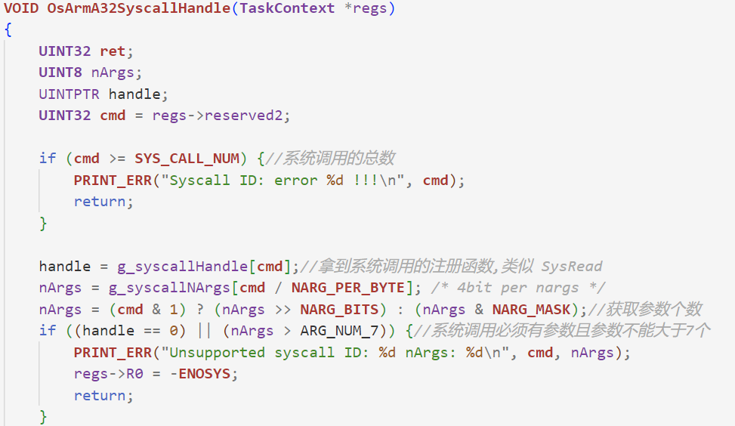
01.系统调用
los_system.c
传入参数regs指向的是TaskContext结构体，结构体的R0-6存放系统调用对应的参数，reserved2存放着系统调用号。
首先通过reserved2拿到系统调用编号赋值给cmd；
判断该编号是否越界。
之后根据该系统调用编号，到两个数组中拿到对应的注册函数和参数数量，若找不到注册函数，或参数数量不合法，则报错返回。

Slide 23
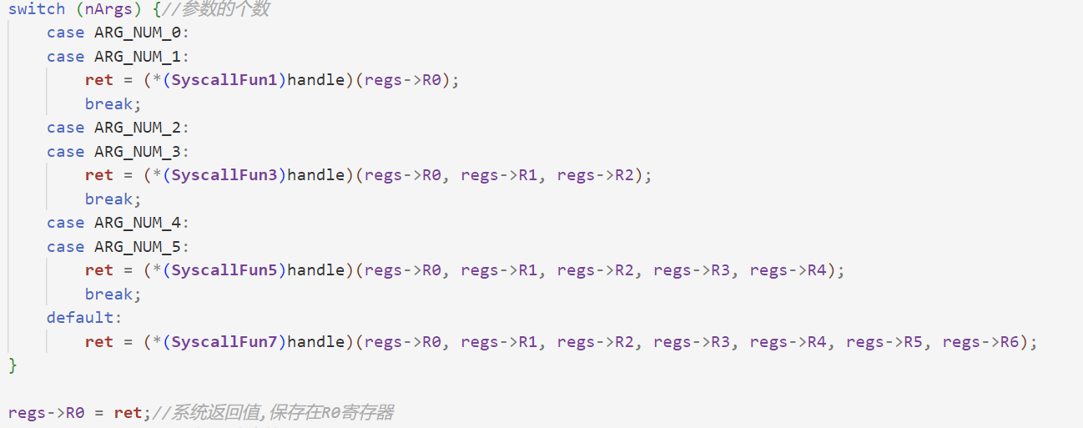
01.系统调用
los_system.c
确保上述条件后，将结构体内的参数赋值给对应的注册函数，此时才完成了真正的系统调用过程；
将得到的结果保存在R0寄存器中。

Slide 24
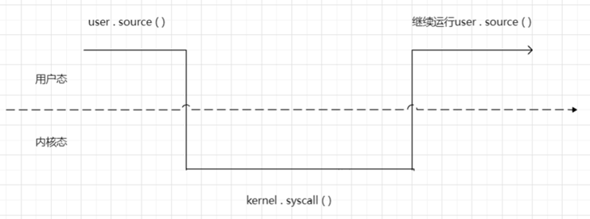
01.系统调用
OsArmA32SyscallHandle执行结束后，再返回到 _osExceptSwiHdl；
_osExceptSwiHdl后面的代码是用于恢复用户模式现场和SPSR，PC 等寄存器。
用户栈寄存器现场信息随着syscall被传入内核栈，保存在taskContext中，结束系统调用后，再恢复用户栈寄存器现场。

Slide 25
PART 02
信号处理

Slide 26
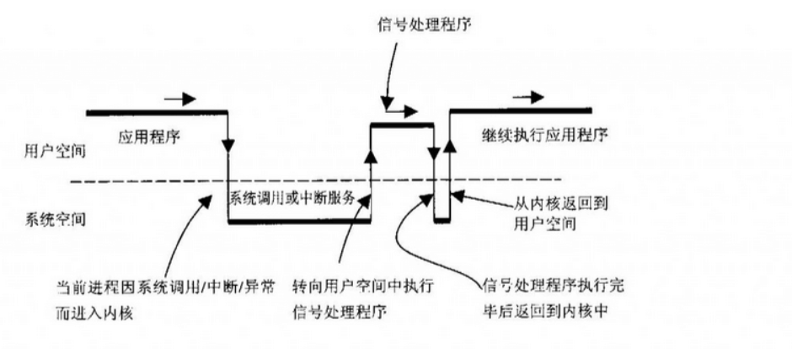
02.信号处理
为什么要搞得那么复杂，就不能像系统调用那样简简单单就好了吗？
信号处理函数是在用户态下运行的，所以它就不得不返回到用户态去处理信号。
它到底是如何做到返回去处理的呢？又是怎么返回内核态的呢？

Slide 27
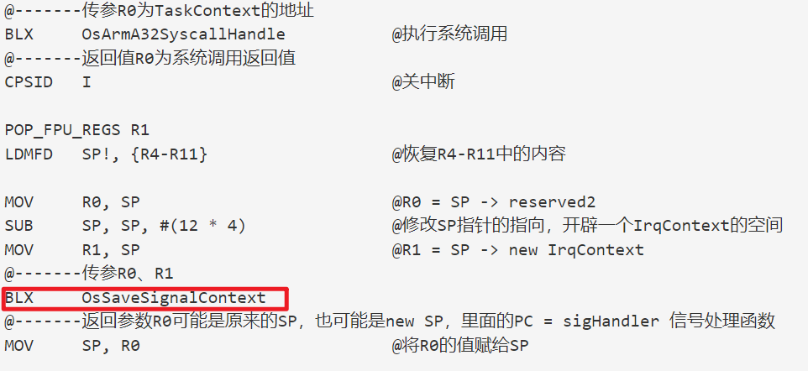
02.信号处理
los_hw_exc.S _osExceptSwiHdl（续）
R0指向原来的taskcontext，R1指向一个新的irqcontext。

Slide 28
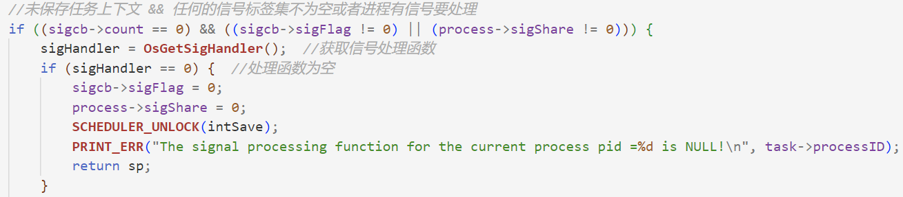
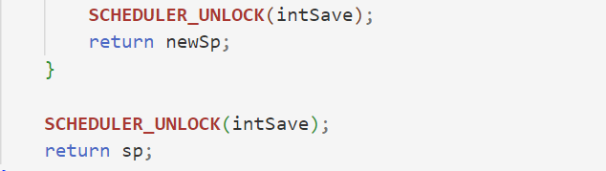
02.信号处理
los_signal.c
R0指向原来的taskcontext， 在该函数中对应的值为sp，
R1指向一个新的irqcontext， 在该函数中对应的值为newSp。
OsSaveSignalContext函数主要做了三件事，获取信号处理函数，保存用户栈寄存器信息，修改PC寄存器的值指向信号处理函数。
newSp的PC指向信号处理函数

Slide 29
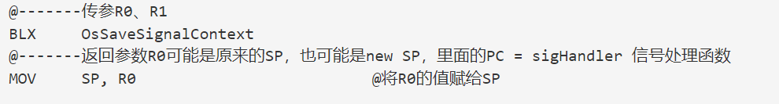
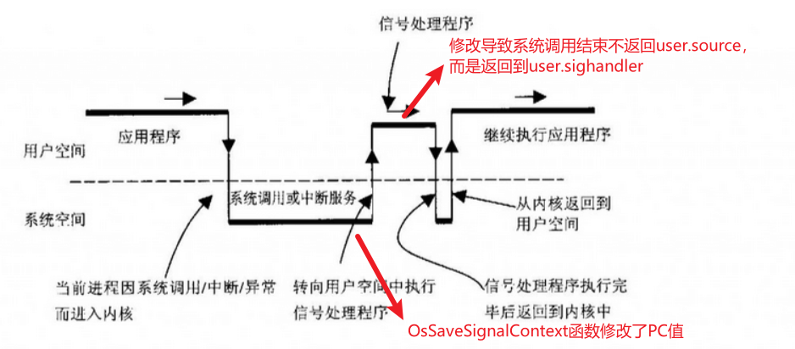
02.信号处理
los_hw_exc.S _osExceptSwiHdl（续）
这里返回值的两种情况对应的就是普通的系统调用和信号处理系统调用。
之后会根据SP中的PC值返回用户态，去执行信号处理函数。
一般的系统调用就是回到源函数user.source

Slide 30
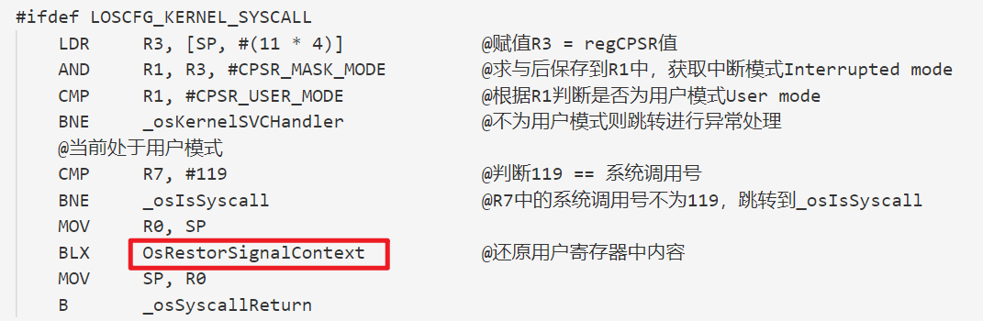
02.信号处理
los_hw_exc.S
在信号处理函数完成之后，内核会触发一个__NR_sigreturn = 119的系统调用，又陷入内核态，回到了_osExceptSwiHdl中，这一次不会再跳转到_osIsSyscall。

Slide 31
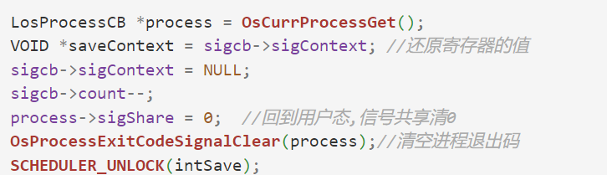
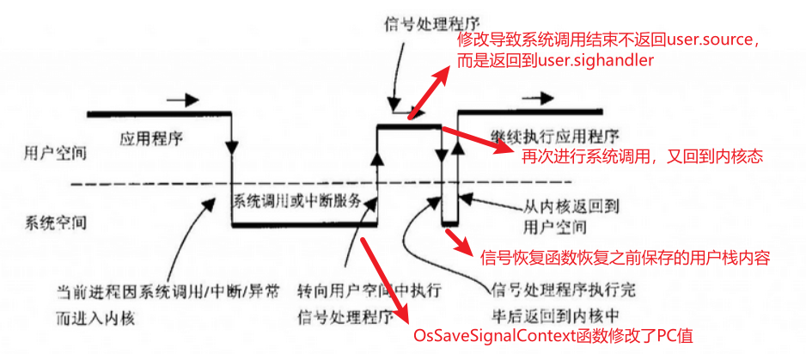
02.信号处理
los_signal.c
OsRestorSignalContext函数的主要作用就是还原寄存器的值。
OsSaveSignalContext函数不仅修改了PC值，还将原来的TaskContext保存了起来。

Slide 32
敬请批评指正

